Slide 1




TECNOLOGÍAS APLICADAS
#Inacap
print(“Jugando con python”)
#Por Martín Gómez

Slide 2



Python con tdah {
}

Slide 3




Lado negativo {
}

Slide 4
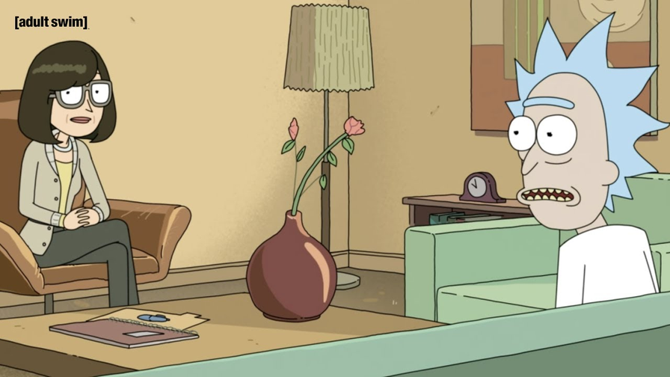
Formas de manejarlo {
}

Slide 5
#Inacap
print(“Gracias”)

